Slide 1
Beleggersadvies
Uw docent
B.BUSSCHAERT bestuurder Mexem be
Onze adviezen zijn geen aan/verkoop opdrachten voor persoonlijke vermogensbeheer
Maar louter informatie berichten
Fondsen overzicht
Obligaties overzicht
Aandelen overzicht
Met de hulp van VECTOR VEST UNIVERSITY TRAINING
UITGEVER MANON BUSSCHAERT PIERSLN 113 KNOKKE-HEIST

Slide 3
17 JANUARI 2024

Slide 5
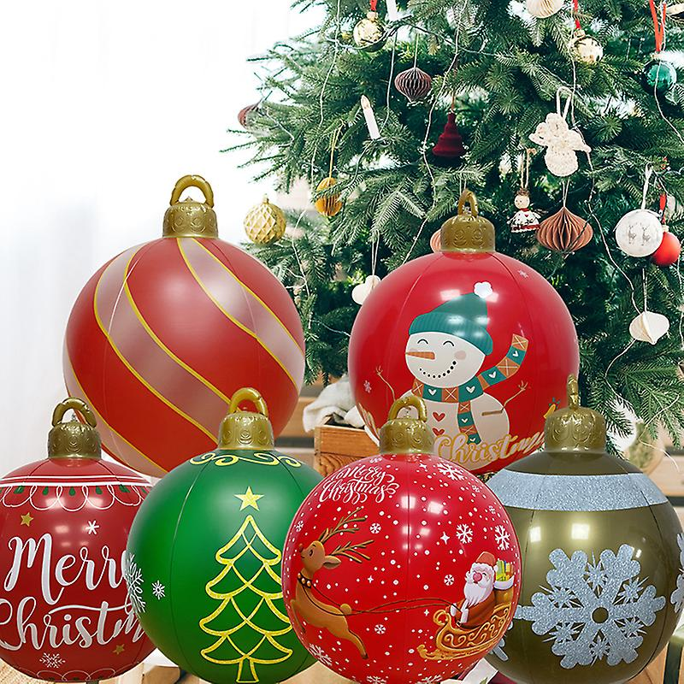
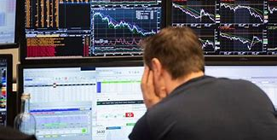
Vanwege
Manon en Bernard Busschaert
&
Busschaert&co
&
GOLDBUGS
&
Mexem belgium

Slide 6
PRIVATE PORTFOLIO MASTERS
UW GOUDBANK

Slide 7
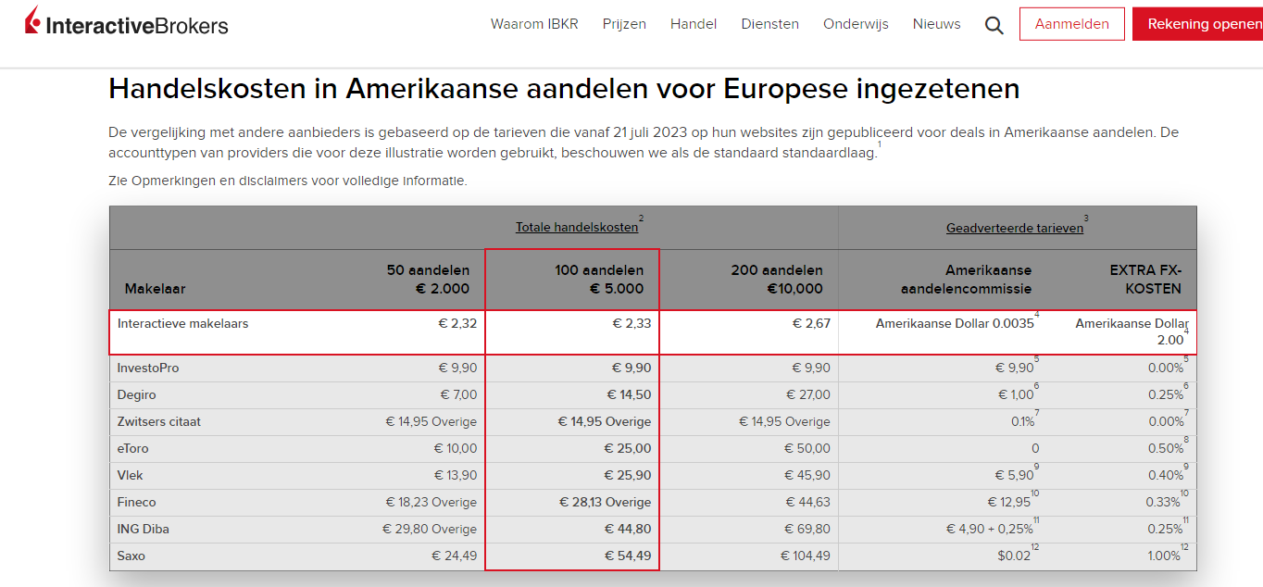
Wij blijven de goedkoopste broker

Slide 8
Hoe kan je online klant worden van ons kantoor knokke-heist private portfolio masters
Mexem=https://advisor.mexem.com/login
Of op kantoor,,,,most easy iedere week openen nieuwe klanten rekeningen!!

Slide 9
Technische en fundamentele analyse van onze economie ;financiële wereld en
aandelen beurzen
5
20/02/16

Slide 10
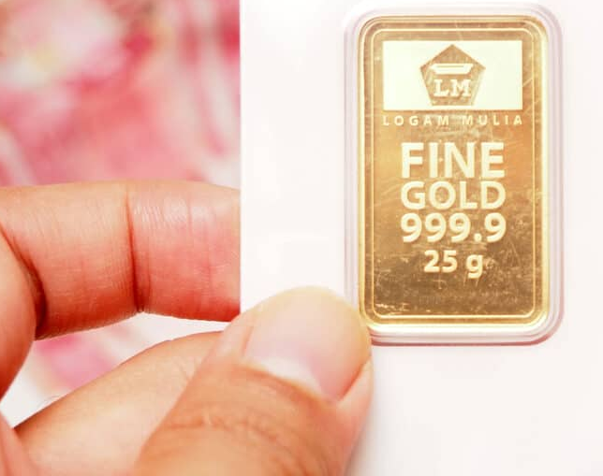
Mooiste eindejaarscado 2024

Slide 11
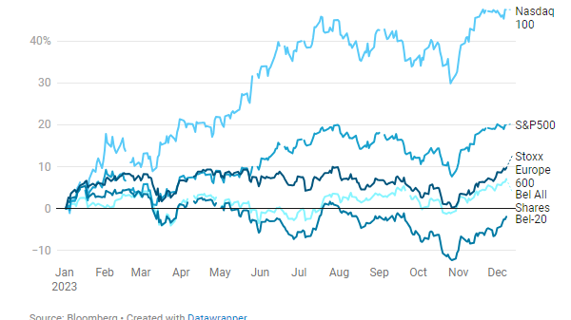
Groot verschil op welke markt je werkt

Slide 12
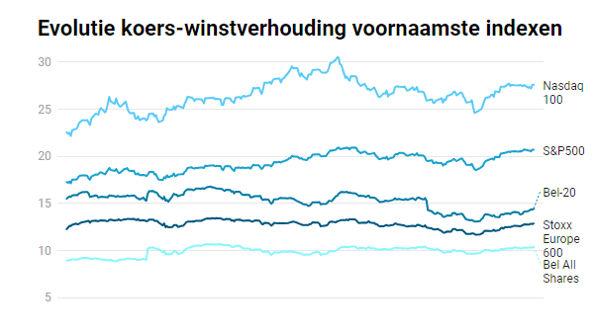

Slide 13
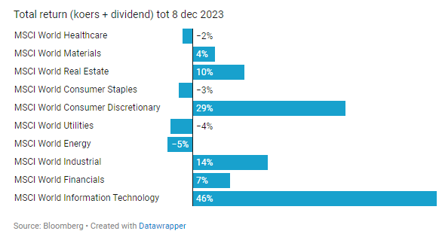

Slide 14
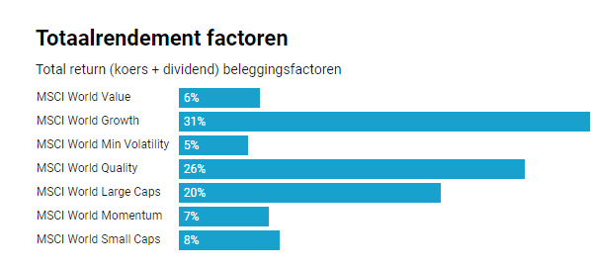

Slide 15
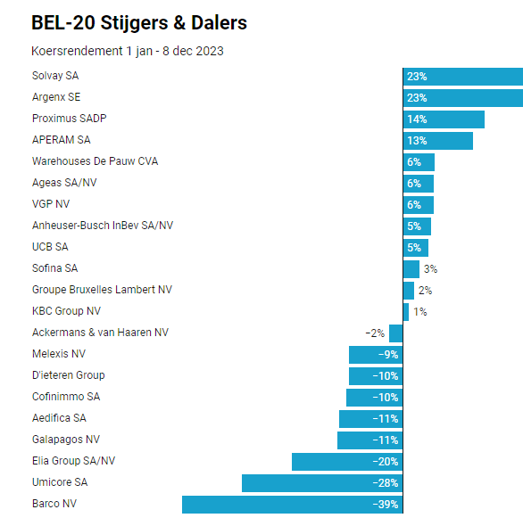

Slide 16
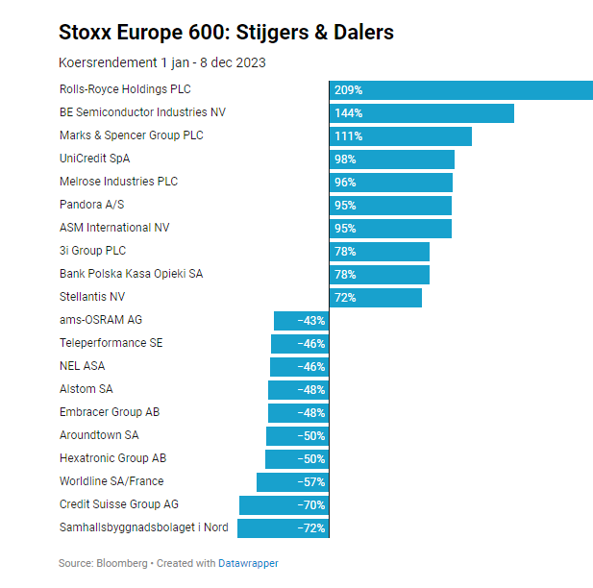

Slide 17
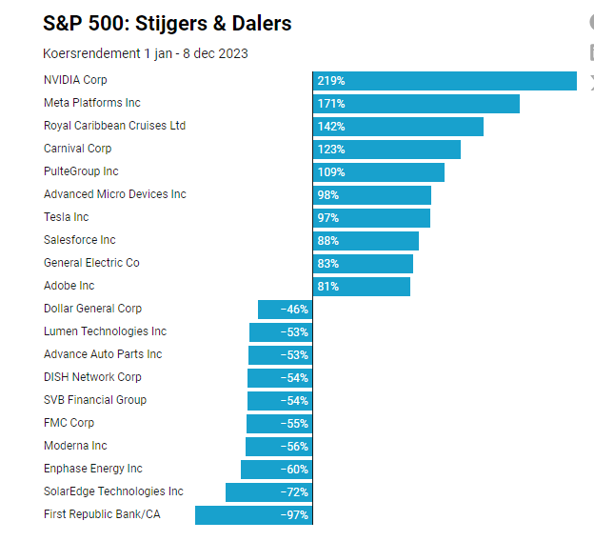

Slide 18
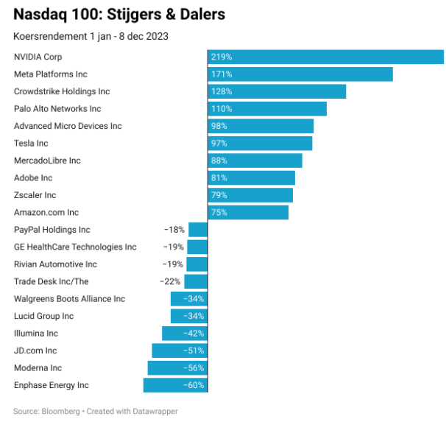

Slide 19
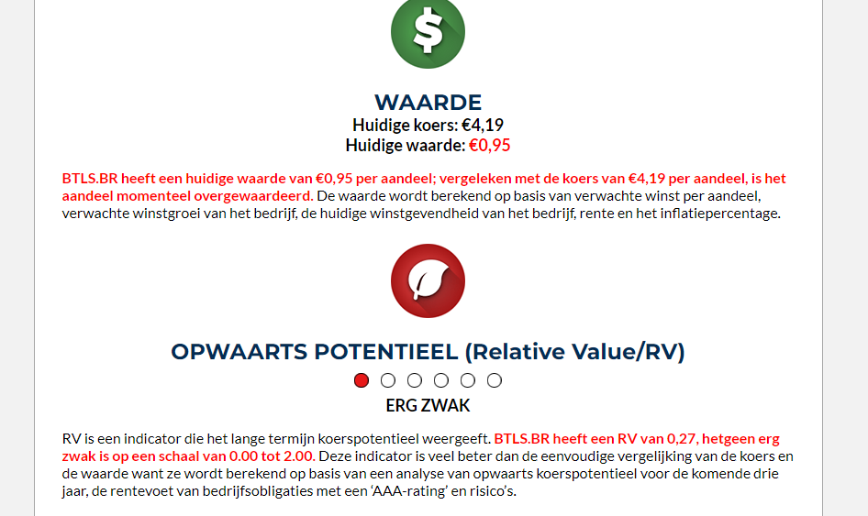
Biotalys de grootste stijger in brussel is fundamenteel nog geen 0,95 waard en noteert 4,89€,,,gevaarlijke speculanten

Slide 22
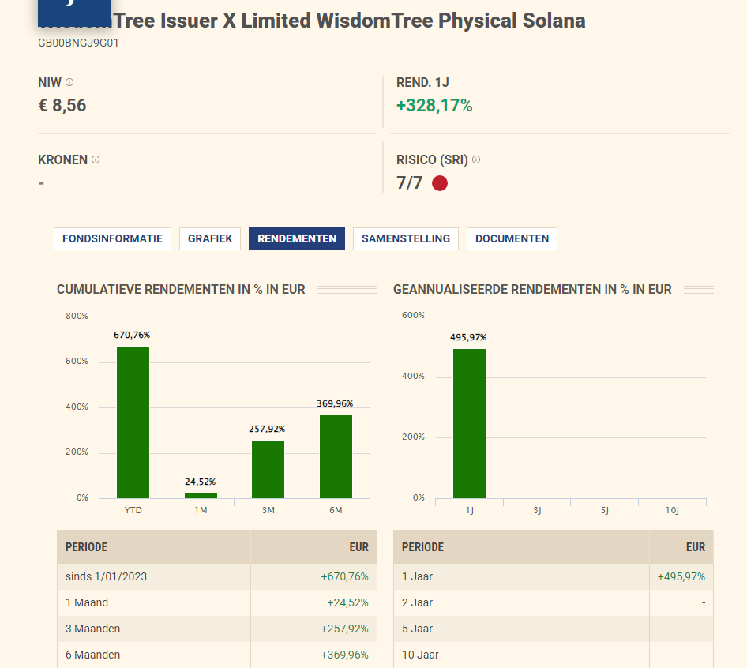

Slide 23
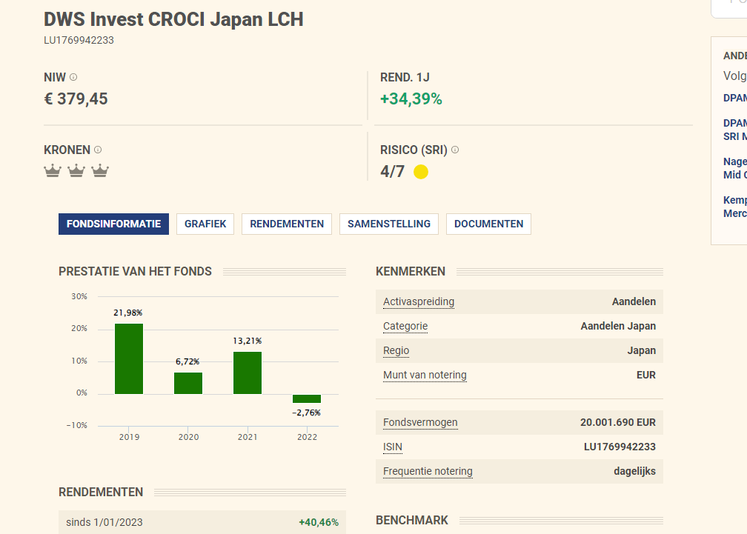

Slide 24
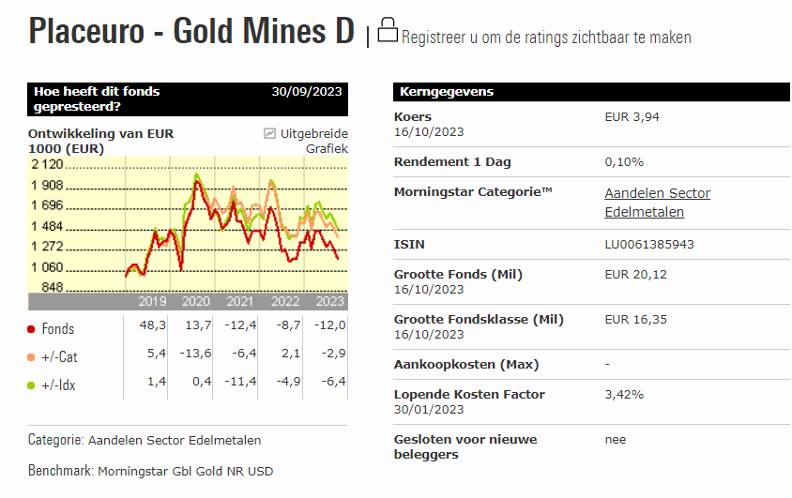

Slide 25
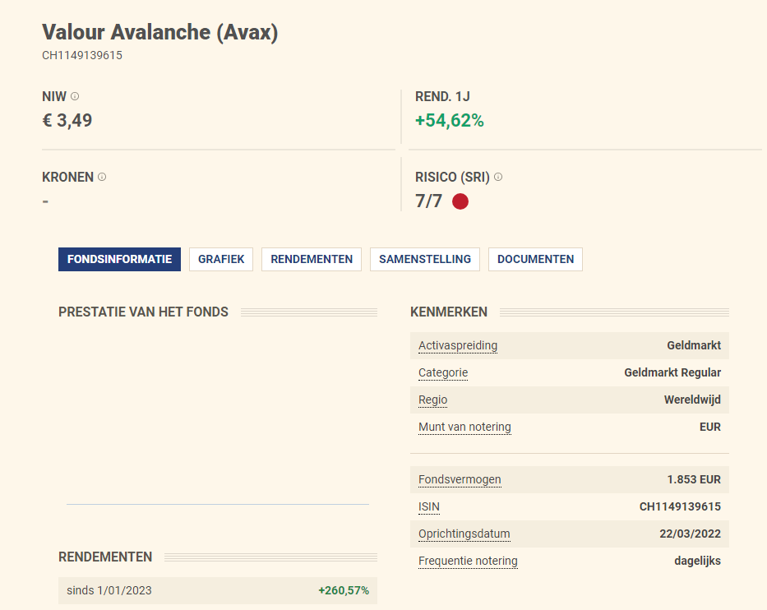

Slide 26
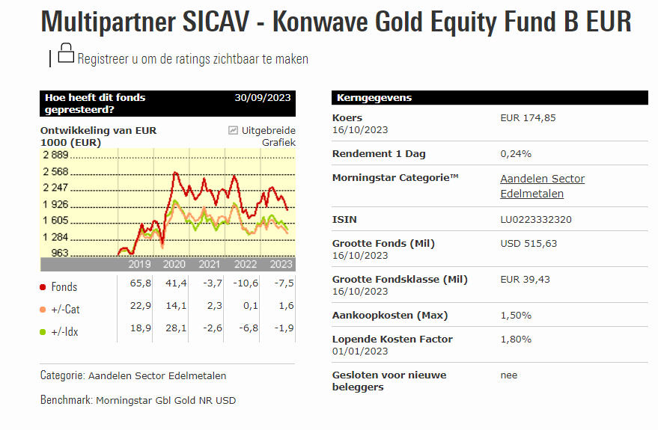

Slide 27
Bedrijfsobligaties in €.
Selectie van emissie van euro-obligaties in verschillende munten
Courtasy by Goldwasser exchange ;luxembourg stock exchange
20/02/16
18

Slide 28
Alle informatie binnen

Slide 29
Opgelet een koersdoel is een hypothetische cijfer dat wij naar voor
schuiven als streefdoel maar daarom niet altijd bereikt zal worden!!
Let op al uw aankopen en verkopen steeds te bespreken met je adviseur
23

Slide 30
Onze koop-
signalen
Beste aandelen op europese beurzen

Slide 31
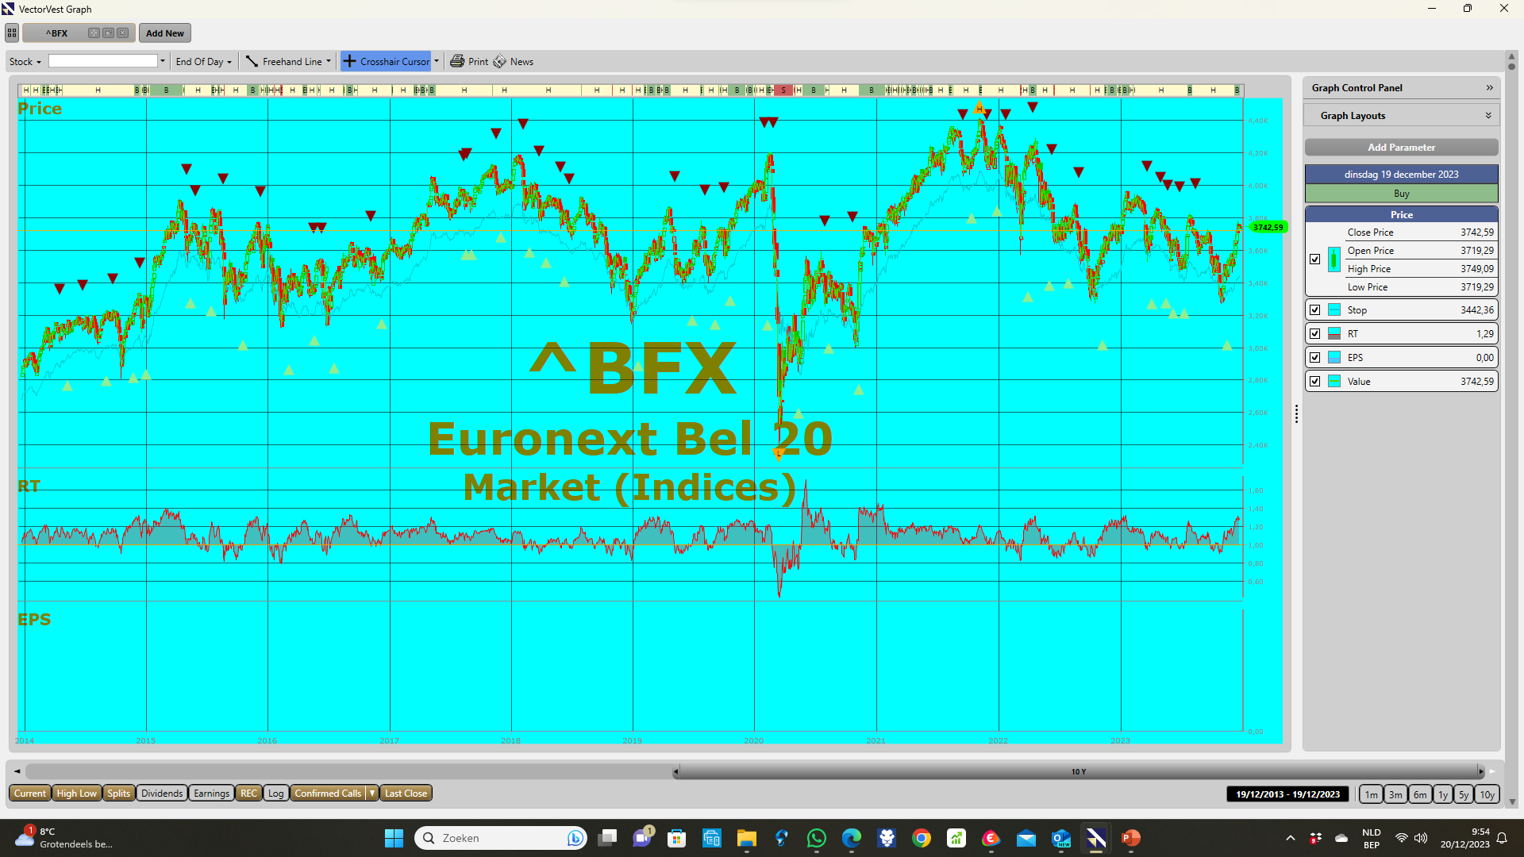
Positief momentum op brusselse beurs

Slide 34
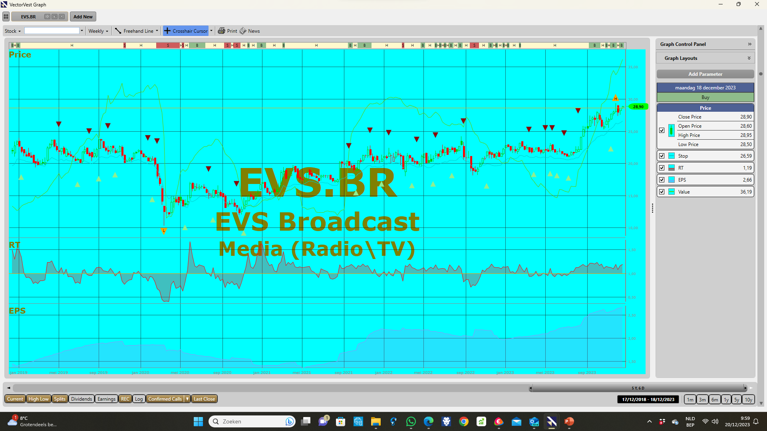

Slide 35
Parijs heeft een positief momentum

Slide 37
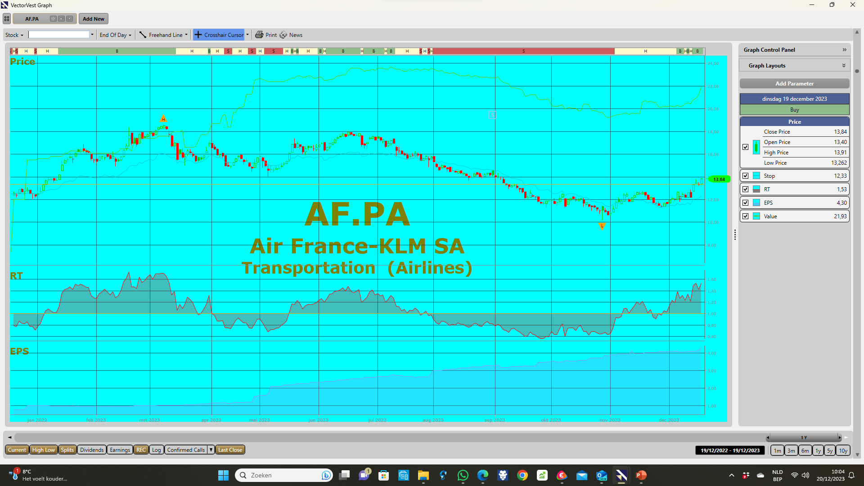

Slide 41
Amsterdam in koopzone

Slide 46
Frankfurt koopzone

Slide 50
Athene koopzone

Slide 53
Markt is in verkoopzone dus zeker niet kopen op usa

Slide 54
HOE KAN MEN ZICH BESCHERMEN TEGEN DEFLATIE OF KOOPKRACHTCRASH ??
DE LAASTE 3000 JAAR IS ER MAAR WEINIG VERANDERD OP DEZE AARDE OM UW VERMOGEN AFTESCHERMEN TEGEN KOOPKRACHTVERLIES
BEURZEN.OBLIGATIES ALLES ZAL IN WAARDE VERMINDEREN
UITSLUITEND FYSISCH GOUD KAN U BEHOEDEN VAN DIT VERLIES
GOUDSTAVEN BEHOUDEN AL SINDS 3000JAAR STEEDS HUN KOOPKRACHT
EN JA AZIE EN CHINA GELOVEN MASSAAL DAARIN

Slide 55
Je kan reeds in goud beleggen vanaf 400 €

